Slide 1
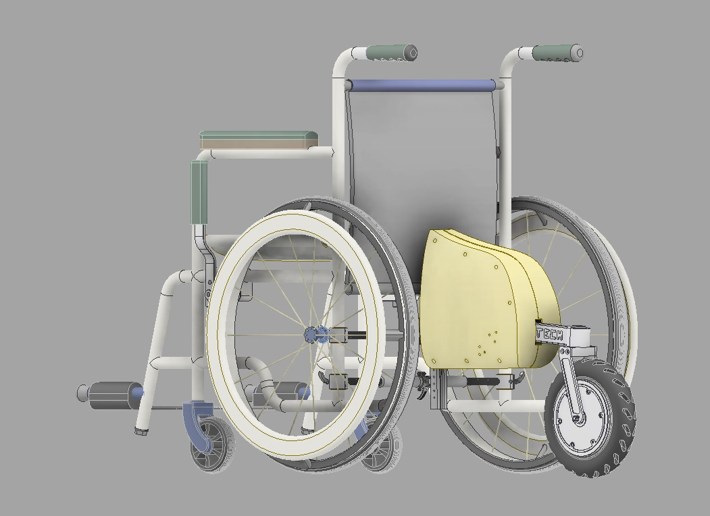


Assistance motorisée de fauteuil roulant
Matignon Pierre
Protteau Nathan
Randonnet Bertil
BTS conception et industrialisation en micro-technique
Année 2020-2022

Slide 2
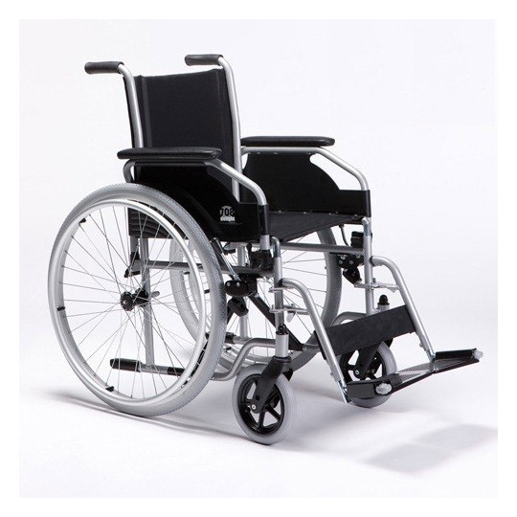
Assistance motorisée pour fauteuil roulant.
objectif:
Aide dans la vie de tous les jours.
Adaptable à une majoritée de fauteuil roulant.
Une autonomie de 10 km.
Un tarif abordable.

Slide 3
SOMMAIRE
1-QQOQCP.
2-Diagramme des exigences.
3-Études de l’existant.
4-Études Préliminaires.
5-Architecture Générale.
6-Conceptions Préliminaires.
7-Répartition des tâches.

Slide 4
1-QQOQCP
    Qui ? Ce produit s’adresse aux personnes en fauteuil roulant.
    Quoi? Créer une assistance motorisée de fauteuil roulant.
    Où? En milieu urbain, en campagne, en intérieur.
    Quand? Au quotidien.
    Comment? Grâce à une roue motorisée, située à l’arrière du fauteuil roulant.
    Pourquoi? Pour faciliter les déplacements de la personne à mobilité réduite.

Slide 5
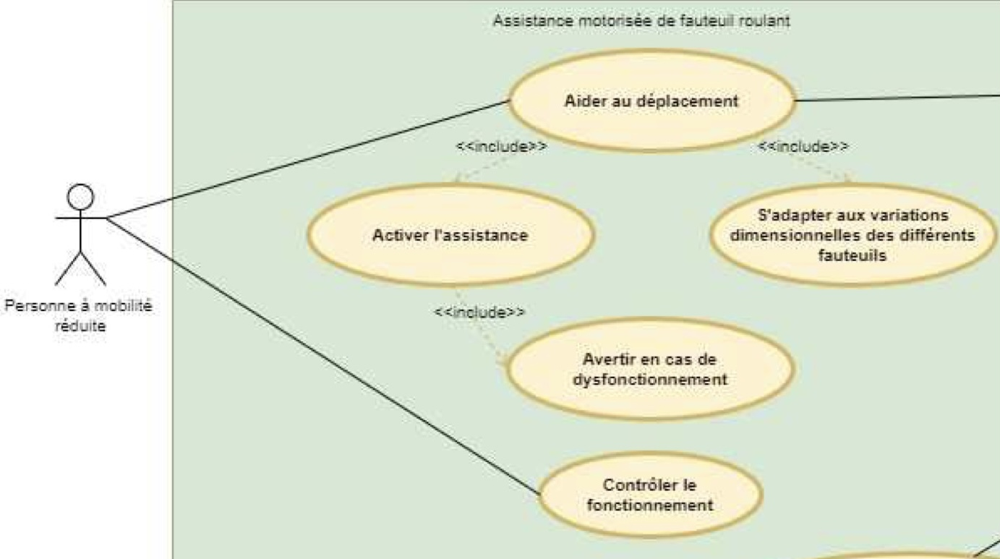
2-Diagramme des Exigences
Exigences Principales
EP1 | Installer l’assistance motorisée de fauteuil roulant sur un fauteuil roulant.
EP2 | Assister une personne à mobilité réduite.
Exigences Complémentaires
EC3 | Avertir en cas de dysfonctionnement
EC4 | Utilisable dans différentes conditions climatiques. (extérieur & intérieur)
EC5 | Facilité d’installation.

Slide 6
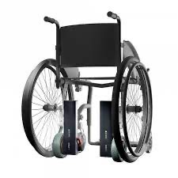
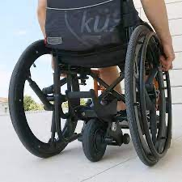
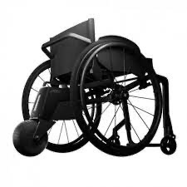
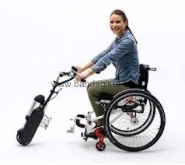
3-Études de l’existant
My skate
Yomper +
Smoov one
E-clips duo

Slide 7
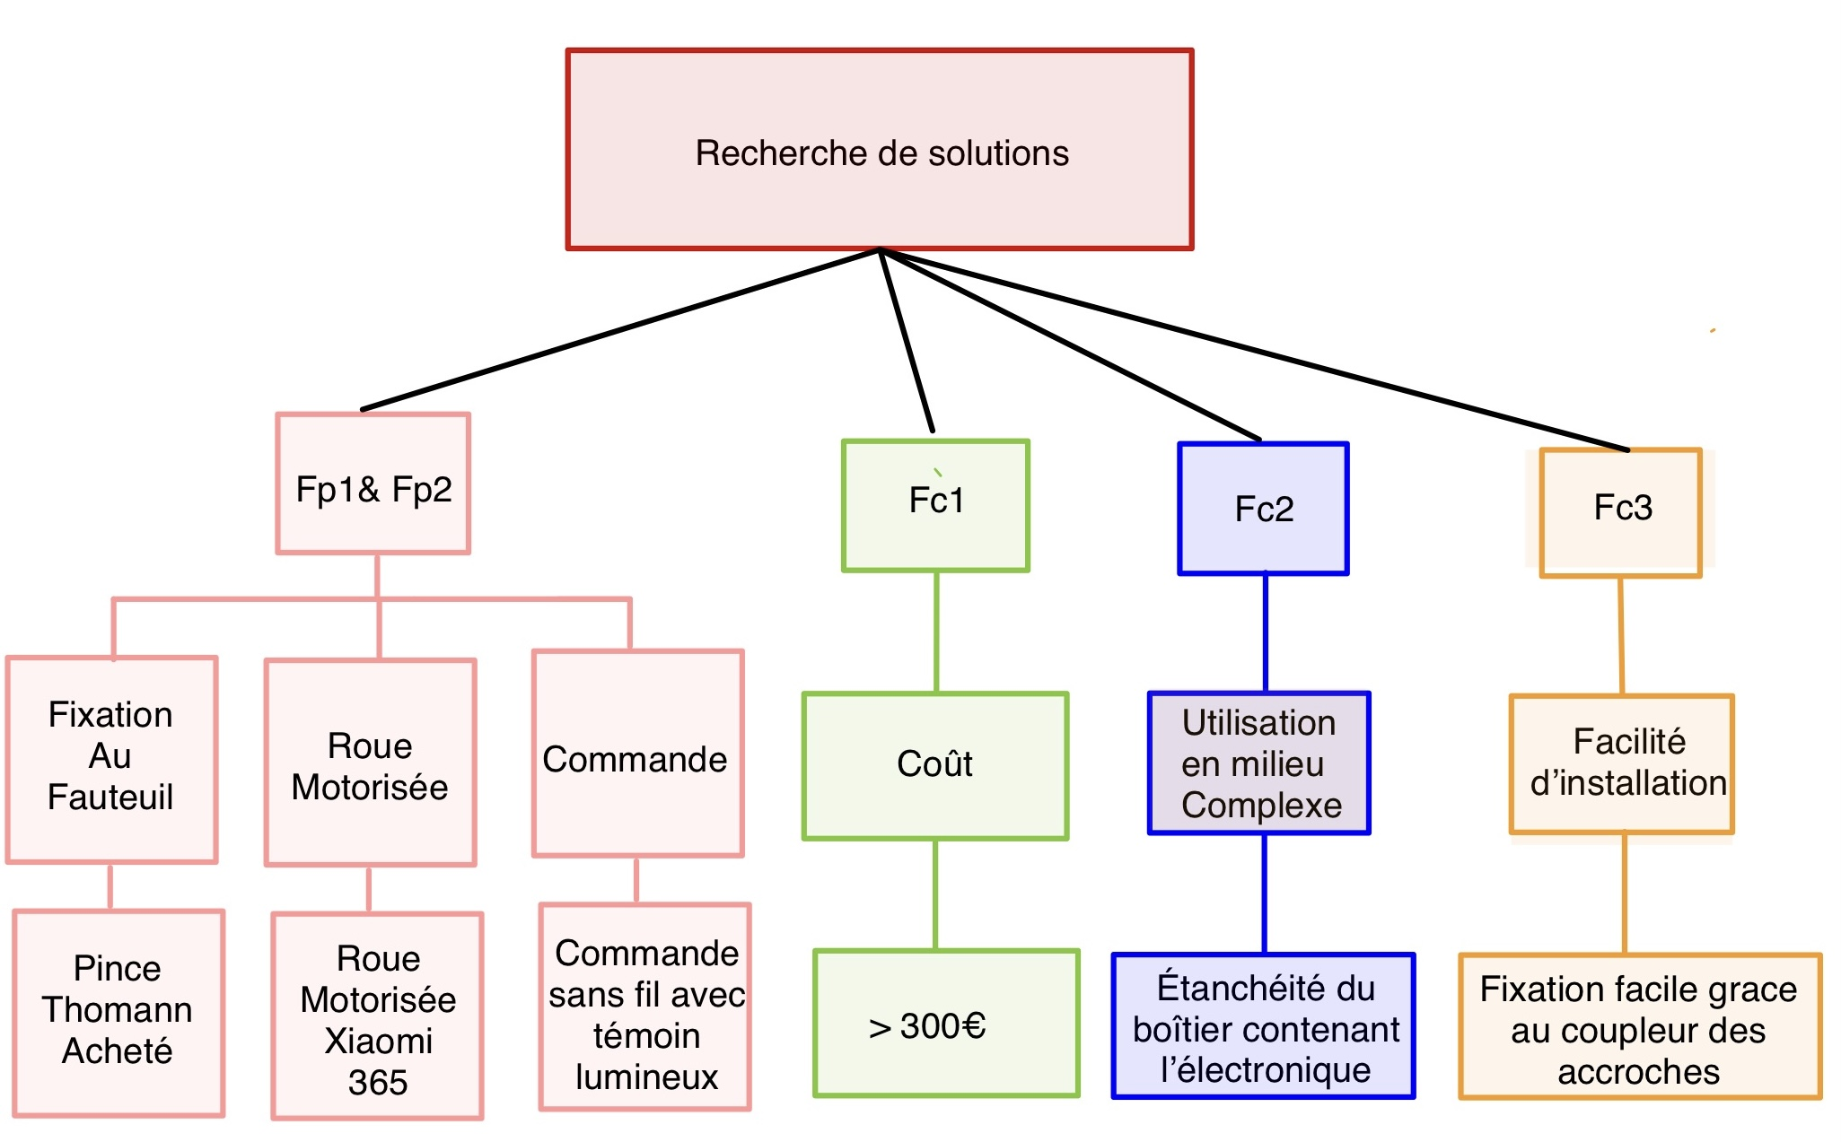
4-études préliminaires
Randonnet Bertil
Matignon Pierre
Protteau Nathan

Slide 8
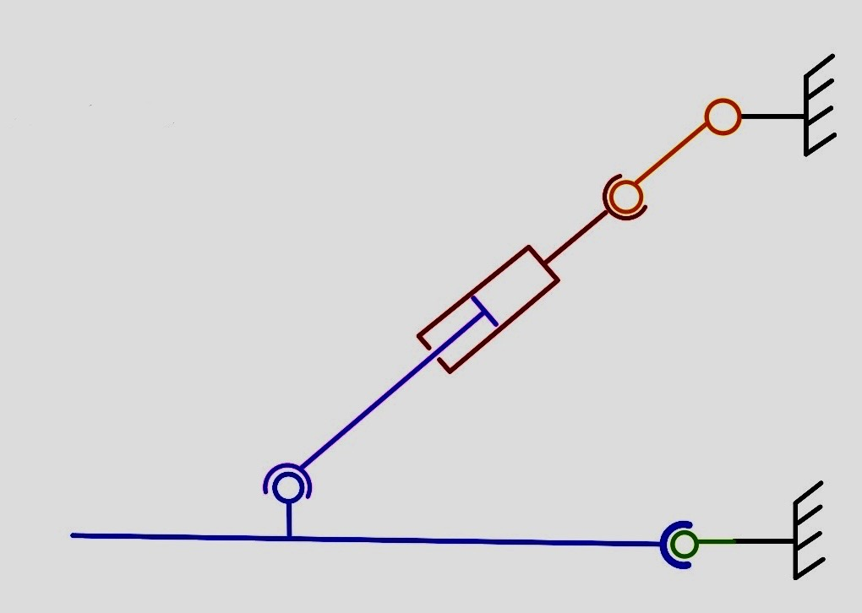
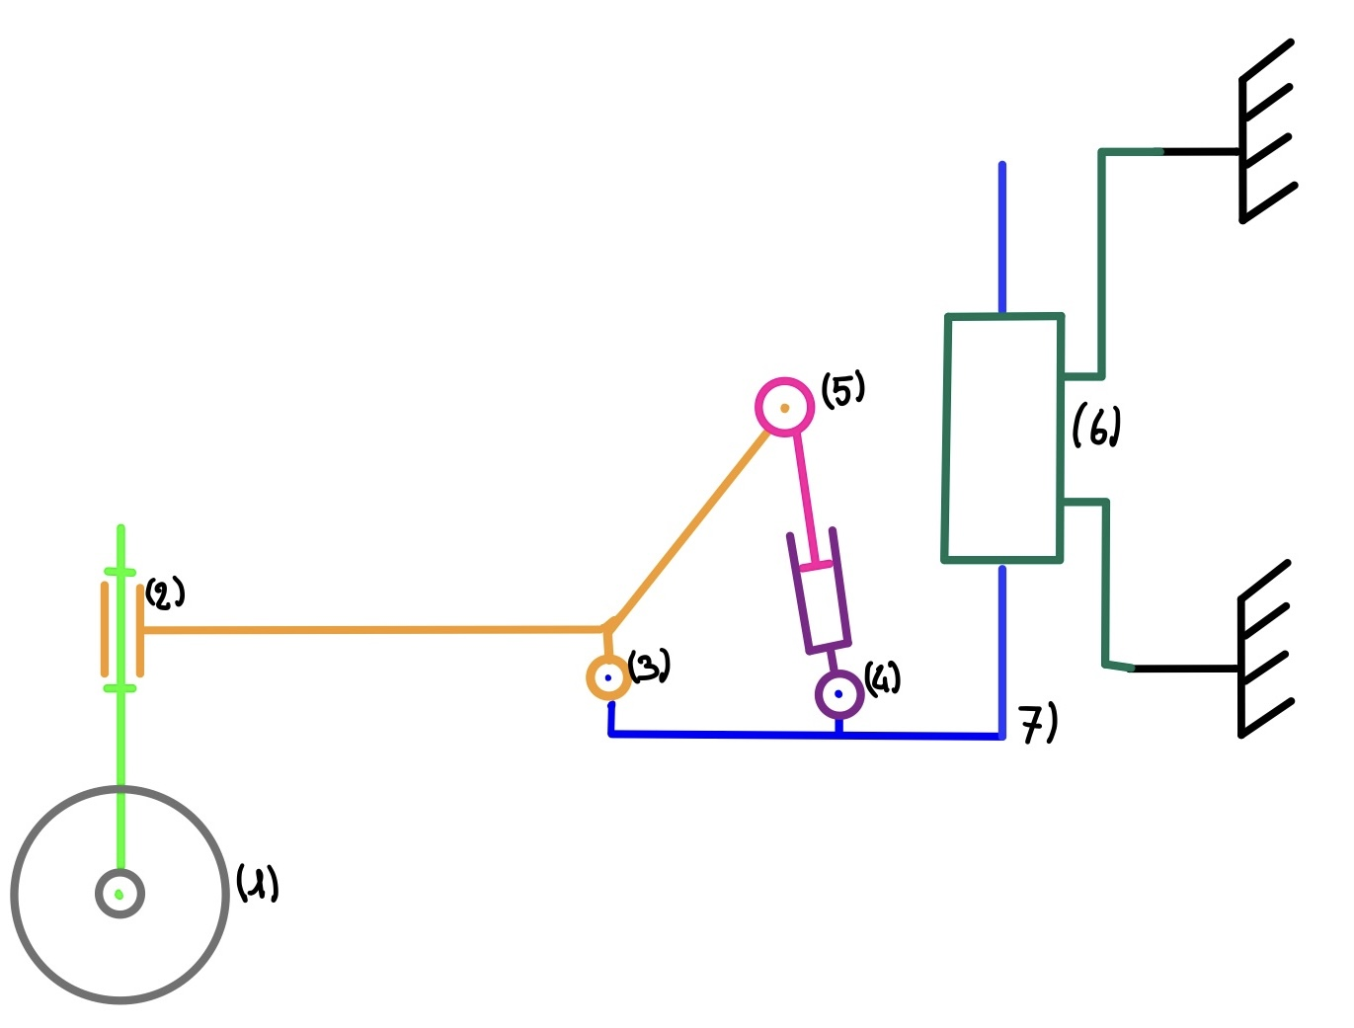
Architecture générale

Slide 9
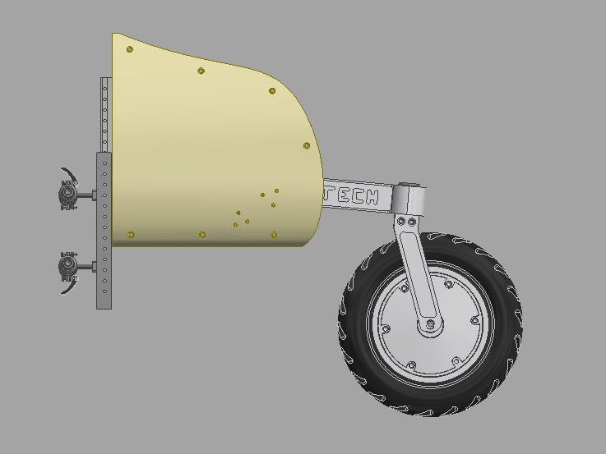
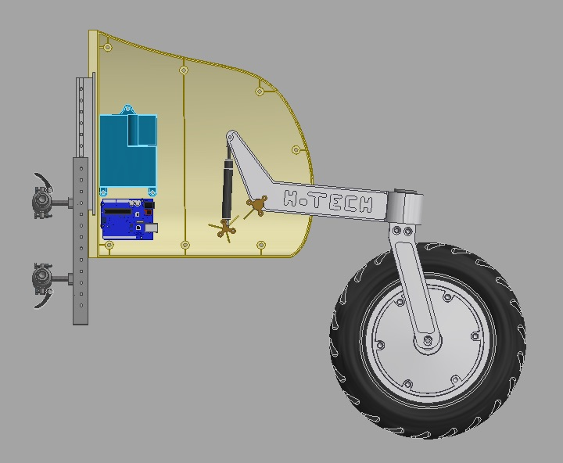
5-CONCEPTIONs PRÉLIMINAIREs
Boîtier de fixation et la roue motorisée

Slide 10
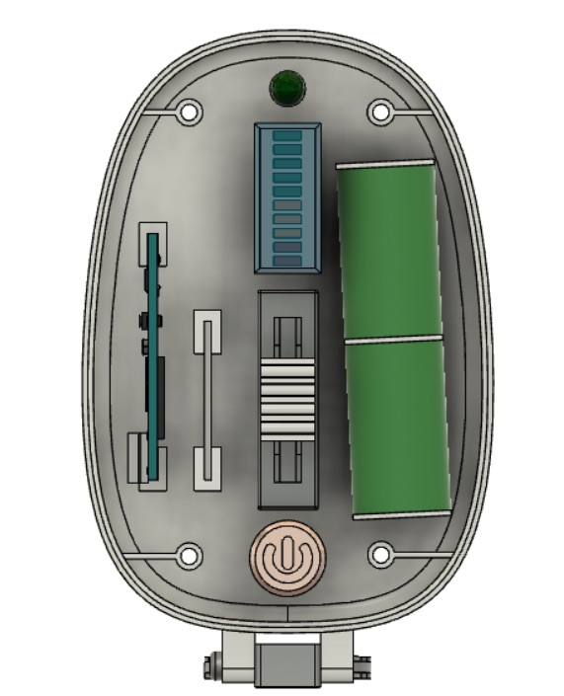
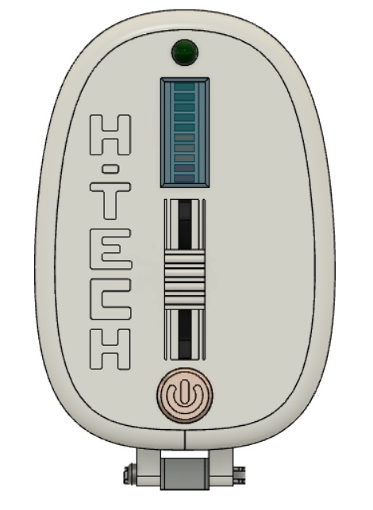
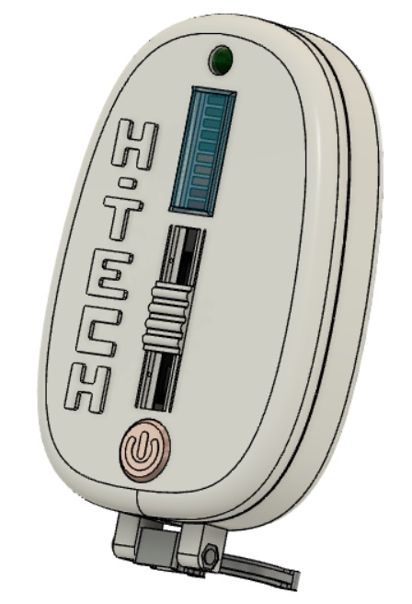
Conceptions préliminaires
Commande de la motorisation

Slide 11
6-RÉPARTITION DES TÂCHES
Tâches | Protteau Nathan | Randonnet Bertil | Matignon Pierre
Recherches de solutions | X | X | X
Conception commande |  | X
Conception Fixation au fauteuil |  |  | X
Conception chape & fixation de la roue | X
Modélisation de composants electronique | X | X | X
Prototypage | X | X
Mise en plan des ensembles | X | X | X
Recherches de composants électroniques | X | X
Choix des matériaux | X |  | X
Expérimentation électronique | X |  | X
Simulation des efforts sur logiciel | X |  | X
Rédaction du dossier | X | X | X
Rédaction des tâches à effectuer | X

Slide 12
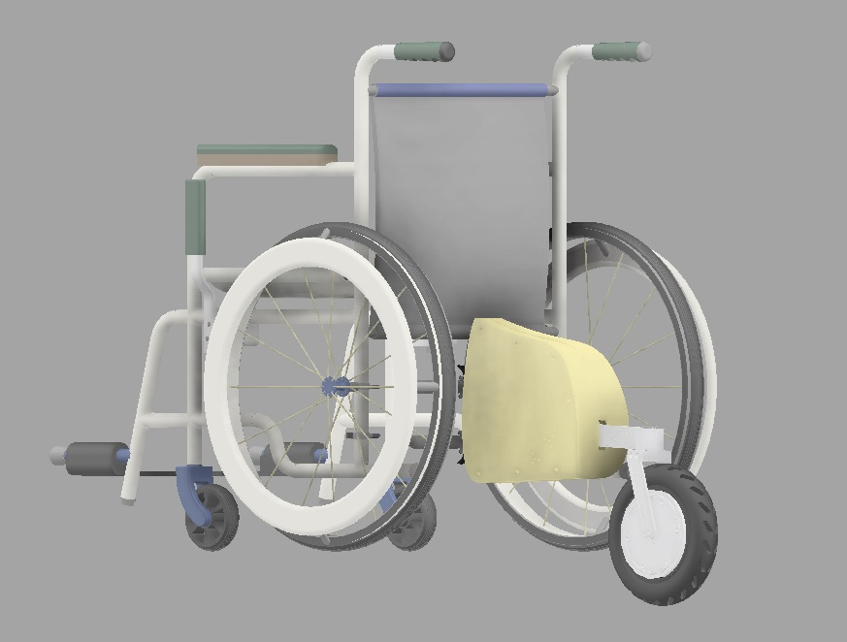
Nous sommes À l’écoute de vos questions.

